Slide 1
Sumo Primero
Números decimales
4° Básico. Unidad 3.
Capítulo 15: Números decimales.
Apoyar el inicio del capítulo y la exploración de la página 72.

Slide 2
Recordemos lo que estudiamos en el capítulo de Volumen…
Cada uno de estos frascos puede contener 1 L de agua.

Slide 3
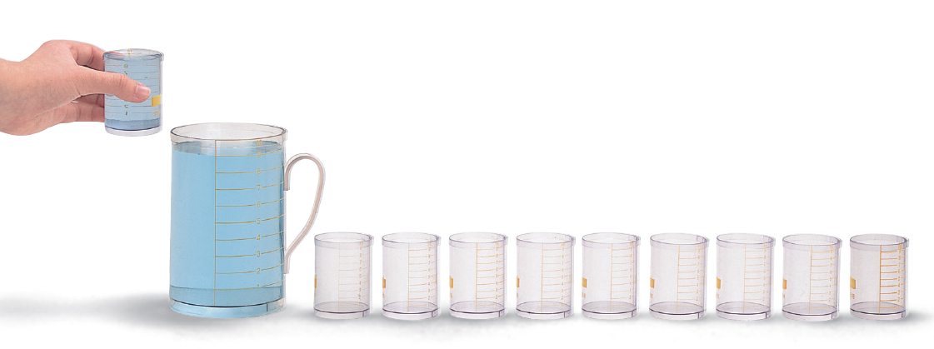
Llenamos un jarro que puede contener 1 litro
con 10 vasos de 1 decilitro...

Slide 4
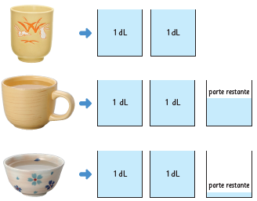
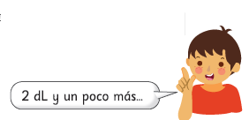
Averigüemos la cantidad de agua que pueden contener diversos recipientes usando medidas de 1 dL.
2 dL y un poco más...

Slide 5
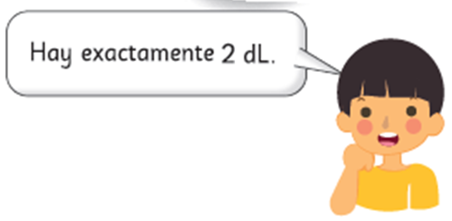
Hay exactamente 2 dL.

Slide 6
Hay más de 2 dL.
La taza tiene más de 2 dL
Parte restante

Slide 7
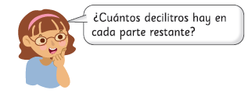
¿Cuántos decilitros hay en la parte restante?
Parte restante

Slide 8
Si dividimos el envase en 10 partes iguales, la parte restante ocupa 6 partes.
Si dividimos el envase en 10 partes iguales, la parte restante ocupa 6 partes.
1 dL

Slide 9
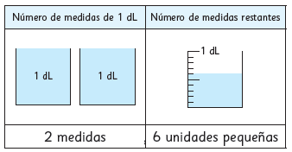
En la taza hay 2 medidas completas y 6 unidades pequeñas.
Dos coma seis decilitros

Slide 10
¿Cuántos decilitros hay en la parte restante?
Parte restante

Slide 11
Si dividimos el envase en 10 partes iguales, la parte restante ocupa 1 parte.
1 dL

Slide 12
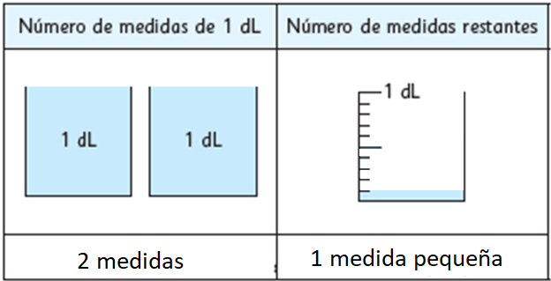
Si dividimos el envase en 10 partes iguales, la parte restante ocupa 1 parte.
Dos coma un decilitro

